Slide 1
Université Montpellier
Master Dynamique terrestre et Risques naturels
2015 / 2016 – 2er semestre M1
Module de Géodésie
Définition
de la géodésie…
Erik Doerflinger

Slide 2
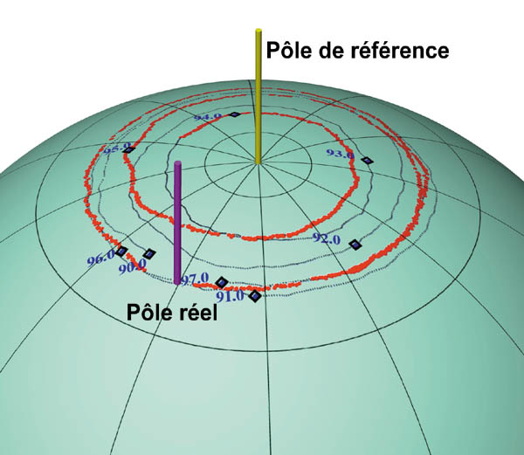
Définition (du grec ancien geo « Terre » et daion « diviser »)
La géodésie se définit comme
l’étude (théorique) et
la mesure (pratique) de
la forme et des dimensions de la terre, et
de son champ de pesanteur
La Géodésie scientifique est à l'intersection de deux grands domaines : d'un côté l'Astronomie, de l'autre les Sciences de la Terre
A cette définition s'y ajoute sa rotation dans l'espace, l'étude du géoïde, et depuis quelques décennies, celles des évolutions temporelles de tous ces paramètres.
Nous n'en sommes qu'aux vitesses, mais l'étude des variations de vitesses est également à l'ordre du jour…
Trajectoire du pôle de rotation terrestre (Ø≈20m) (CNES/Ill.D.Ducros)

Slide 3
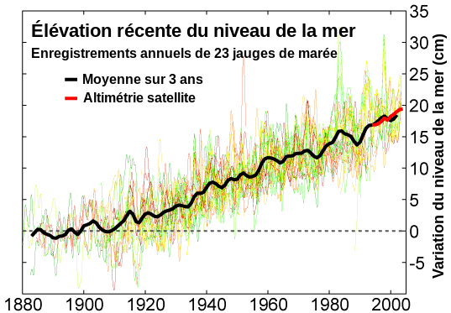
Définition

Slide 4
Université Montpellier
Master Dynamique terrestre et Risques naturels
2015 / 2016 – 2er semestre M1
Module de Géodésie
Dates clés
de la Géodésie
Erik Doerflinger

Slide 5
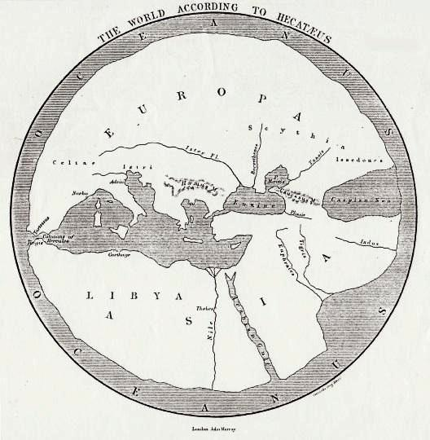
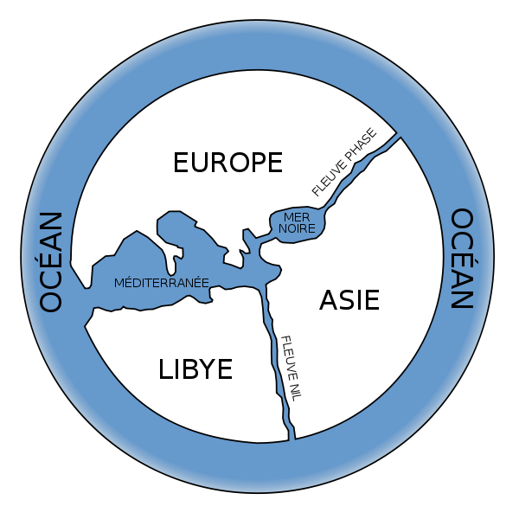
L’antiquité
Avant le VI siècle av. J.-C.
Les arpenteurs de l'Égypte ancienne, obligés de recommencer leur travail cadastral des terres cultivées après chaque crue annuelle du Nil pour permettre l'évaluation de l'impôt.
La Terre est plate puisque c'est ainsi que nous la révèle l'expérience quotidienne.
On attribue à Thalès (VI siècle av. J.-C.) l'idée d'une Terre en forme de disque flottant sur un océan infini.
Reconstitution hypothétique de la carte du monde d’Anaximandre (vers 610 - 546 av. J.-C.)

Slide 6
L’antiquité
L’apport des philosophes grecs (à partir des Ve / IVe siècles av. J.-C.)
En Grèce, la démocratie et la spéculation philosophique amènent au débat contradictoire sur la forme de la terre.
Pythagore reconnaît que la terre est sphérique, hypothèse étayée par quelques arguments

Slide 7
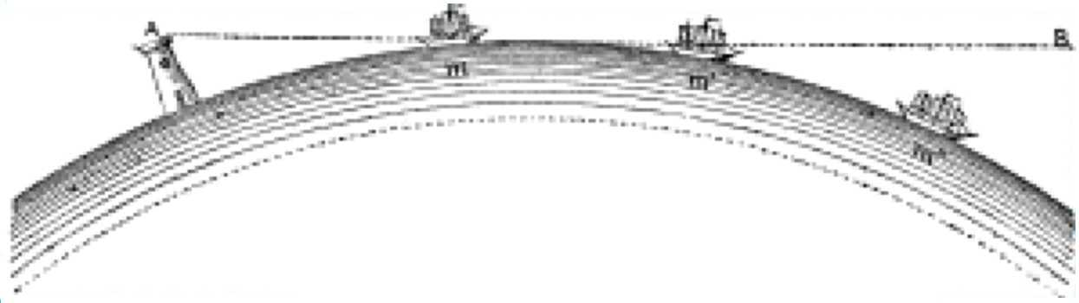
L’antiquité
L’apport des philosophes grecs (à partir des Ve / IVe siècles av. J.-C.)
En Grèce, la démocratie et la spéculation philosophique amènent au débat contradictoire sur la forme de la terre.
Pythagore reconnaît que la terre est sphérique, hypothèse étayée par quelques arguments (navire qui arrive de l'horizon, …)
Lorsqu'un bateau s'éloigne au large, sa coque disparaît avant son mât...d'après Legrand, Poncelet

Slide 8
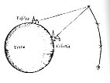
L’antiquité
L’apport des philosophes grecs (à partir des Ve / IVe siècles av. J.-C.)
En Grèce, la démocratie et la spéculation philosophique amènent au débat contradictoire sur la forme de la terre.
Pythagore reconnaît que la terre est sphérique, hypothèse étayée par quelques arguments (navire qui arrive de l'horizon, position de l'étoile polaire dans le ciel en fonction de la latitude, …).
En deux lieux différents du globe, la direction d'une étoile ne fait pas le même angle avec la verticale (Cosmographie universelle, de Sébastien Munster (1550), Bibliothèque Nationale, Paris)

Slide 9
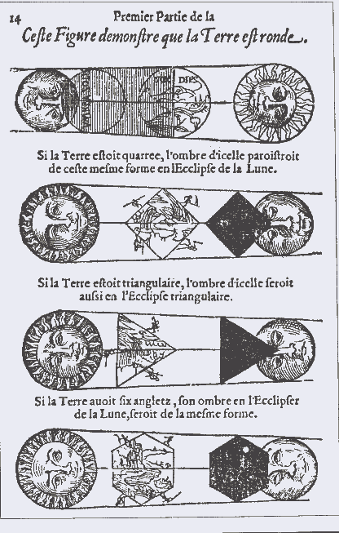
L’antiquité
L’apport des philosophes grecs (à partir des Ve / IVe siècles av. J.-C.)
En Grèce, la démocratie et la spéculation philosophique amènent au débat contradictoire sur la forme de la terre.
Pythagore reconnaît que la terre est sphérique, hypothèse étayée par quelques arguments (navire qui arrive de l'horizon, position de l'étoile polaire dans le ciel en fonction de la latitude, éclipses, …).
Preuve que la Terre est ronde en observant les éclipses.
Gravure du XVIIIe siècle (Observatoire de Paris)

Slide 10
L’antiquité
L’apport des philosophes grecs (à partir des Ve / IVe siècles av. J.-C.)
En Grèce, la démocratie et la spéculation philosophique amènent au débat contradictoire sur la forme de la terre.
Pythagore reconnaît que la terre est sphérique, hypothèse étayée par quelques arguments (navire qui arrive de l'horizon, position de l'étoile polaire dans le ciel en fonction de la latitude, éclipses).
Aristote conduit à la notion de masse terrestre s'organisant sous la forme d'un globe parfait au centre de l'univers. Pendant toute la suite de l'Antiquité, et au Moyen âge encore, c'est cette vision qui l'emportera.
L'école d'Alexandrie s'attacha à donner les dimensions de la terre. C'est le cas d'Eratosthène (IIIe siècle Av. J. C.) qui à l'aide de mesures astronomiques détermina la courbure de la terre et son périmètre.

Slide 11
L’antiquité
L’apport des philosophes grecs (à partir des Ve / IVe siècles av. J.-C.)
La détermination du rayon de la Terre par Ératosthène
« Ératosthène remarqua que le jour du solstice d'été, un puits de Syène (Assouan) était éclairé jusqu'au fond. Or ce même jour, le soleil n'était pas au Zénith à Alexandrie puisqu'un piquet de 1m de haut, planté verticalement avait une ombre de 12,6 cm. Au moyen de cet élément, de l’hypothèse que le soleil était
assez éloigné pour que ses rayons soit parallèles,
et de la distance de Syène à Alexandrie (5000 stades,
1 stade mesurant 157,5 m), il parvint a fixer la
longueur de la circonférence terrestre par
une méthode à la fois
astronomique et
géométrique.
Méthode d'Ératosthène pour déterminer le rayon de la Terre
(IIIe av. J.-C.)

Slide 12
L’antiquité
L’apport des philosophes grecs (à partir des Ve / IVe siècles av. J.-C.)
Il cherche l’angle DHA
Il sait que : AH = 1 m Il mesure : DA = 12,6 cm
Tan DHA = DA / AH = 0,126 / 1 ➔ DAH ≈ 7,2° ≈ AOS
Il Cherche la circonférence de la terre : P
Il sait que : DHA ≈ 7,2°
DHA = AOS
Il mesure : AS = 5000 stades
P = 5000 / 7,2*360 ≈ 250000 stades
∧
DHA
Il Cherche le rayon terrestre : r
Il sait que : P = 250000 stades
1 stade = 157,5 m
r = 250000 / 2 π ≈ 39789 stades
Soit r ≈ 6267 km
Méthode d'Ératosthène pour déterminer le rayon de la Terre
(IIIe av. J.-C.)

Slide 13
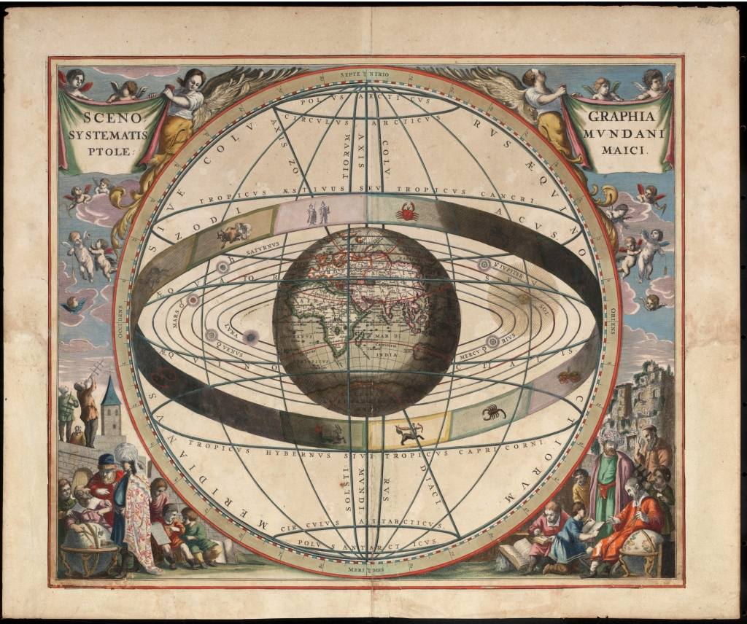
Le moyen âge
La science antique continue à fructifier dans le monde arabo-musulman alors que quelques théologiens continue à adopter la théologie biblique et l’idée d’une terre plate (Saint Augustin,…)(absurdité d’humains vivant la tête en bas !).
A cette époque on admet une terre sphérique placée au centre du monde formé d’un emboîtement de sphères.
Cosmographie de Ptomémée par Schenk et Valk
(XVII-XVIII siècles)

Slide 14
La renaissance
Il faut attendre la période des grandes découvertes maritimes (C. Colomb, 1492 ; Magellan, 1520,..) pour que la question des dimensions du globe se repose à nouveau.
Mercator introduit un nouveau type de projection cartographique adapté aux navigateurs (apparition de la perspective ou de la projection chez les peintres de la renaissance).
Le métier d’arpenteur est créé au XIIIème siècle (cadastre).
Fernel, médecin d’Henri II, mesura en 1525 la distance du méridien entre Paris et Amiens à l’aide des roues d’un carrosse et d’un cadran. Reprenant la méthode d'Eratosthène, il s'éloigne de Paris vers le nord jusqu'à trouver une hauteur méridienne du Soleil plus faible de 1°.
C’est en 1533 que Gemma Frisius pose les fondements de la géodésie moderne en décrivant les principes de la triangulation moderne. En mesurant la longueur d'un côté de départ (la base) et l'ensemble des angles, on peut par trigonométrie établir la longueur de tous les côtés des triangles. Il reste à orienter le réseau de triangles par rapport au méridien pour connaître par projection la distance entre les deux lieux. La détermination de la différence de latitude se fait par l'observation de la distance zénithale d'une même étoile.

Slide 15
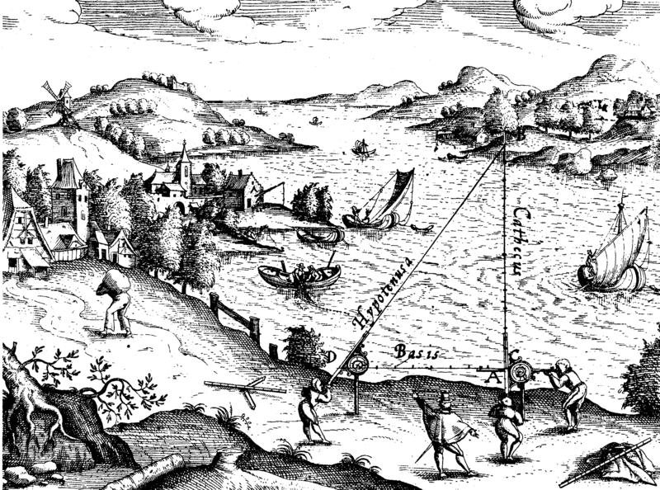
La renaissance
Mesure de la largeur d'une rivière au XVI siècle. On se sert d'une triangulation au moyen d'un compas de visée. L'illustration est tirée d'un livre de Hulsius qui à l'époque constituait le traité le plus complet sur le quadrant et son application en astronomie et en topométrie.

Slide 16
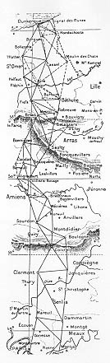
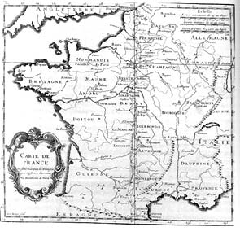
La renaissance
Schéma général de la triangulation réalisée pour mesurer la méridienne de France entre 1683 et 1718
Triangulation géodésique entre Paris et Dunkerque pour mesurer la méridienne de France (1683-1718)

Slide 17
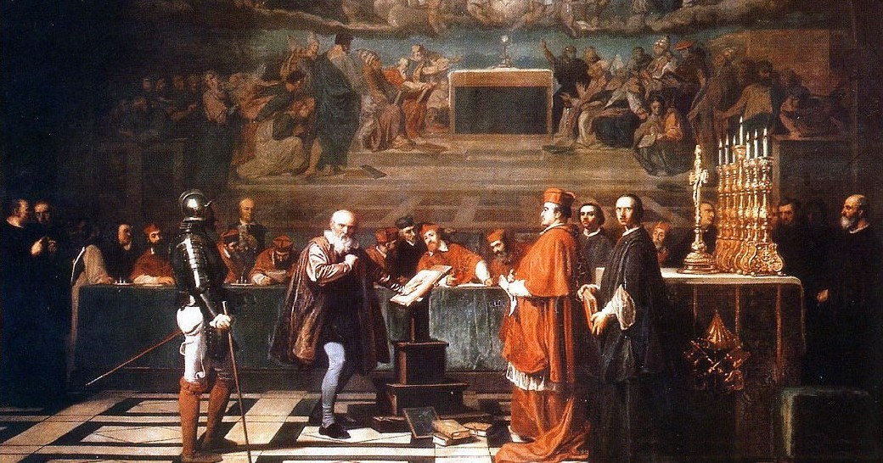
La renaissance
Et le Soleil détrôna la Terre
Pendant cette époque s’engage tout un débat contradictoire entre l’idée d’un univers géocentrique (conception aristotélicien) et celle d’un univers héliocentrique (Copernic, 1473-1543 ; Galilée, 1522-1591). Les interdits sur la théorie de l’héliocentrique furent levés en 1741 et 1757 par Benoît XIV.
Cette période correspond aussi à des avancées importantes en instrumentation (Kepler, 1611, télescope ; théodolite, Angleterre XVI siècle)
Galilée face au tribunal de l'Inquisition Catholique Romain peint au XIXe siècle par Joseph-Nicolas Robert-Fleury.

Slide 18
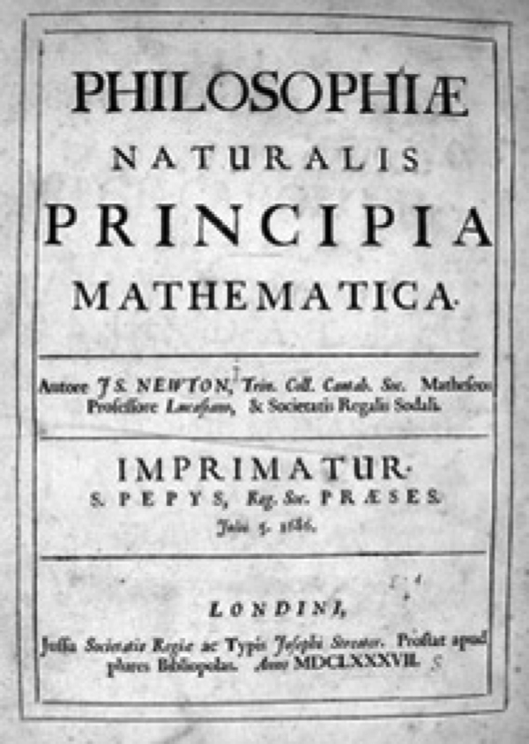
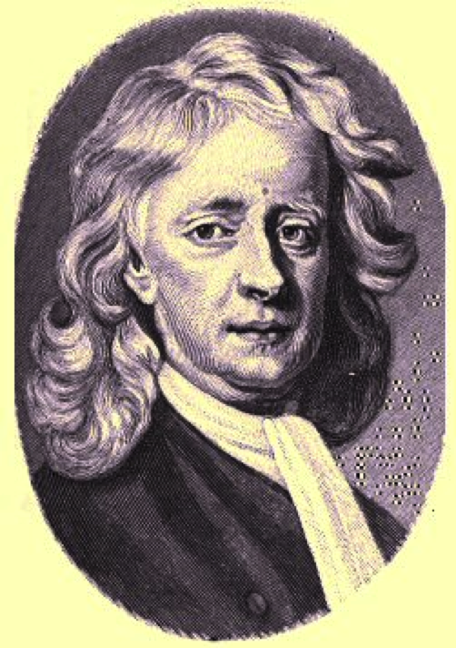
Le XVII et XVIII ème siècle
L'abbé Picard (1620-1682) utilise la triangulation géodésique en 1669-1670. « L'arc qu'il entreprend de mesurer s'étend de Malvoisine (à 30 km au sud de Paris) jusqu'à Sourdon (à 20 km d'Amiens) et comprend treize triangles principaux. Grâce à une instrumentation perfectionnée par ses soins, il peut effectuer des mesures précises et obtient pour le degré du méridien une longueur de 57 060 toises, soit un peu plus de 111 km. Picard peut vraiment être considéré comme le père de la géodésie géométrique.
La terre est-elle vraiment une sphère ?
Huygens (1629-1695) et Newton (1642-1727 article Phil. Natur. Principia, 1687) invoquent des raisons théoriques pour construire un modèle de terre primitivement fluide, à l’équilibre sous l’action des forces de gravité et centrifuge dont la forme serait celle d’un ellipsoïde de révolution autour de l’axe des pôles et aplati au pôles.
Isaac Newton et sont article Phil. Natur. Principia, 1687

Slide 19
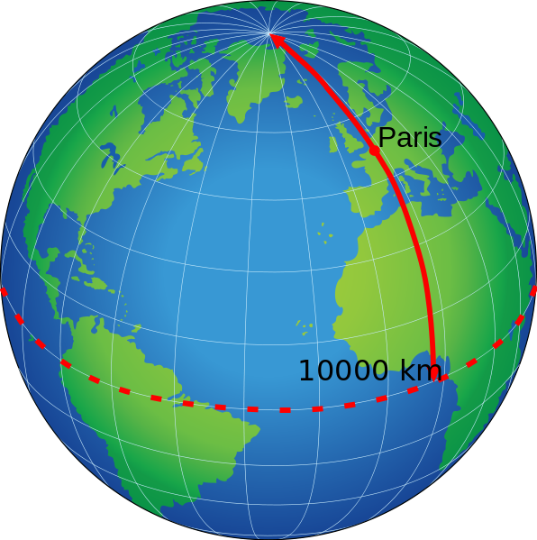
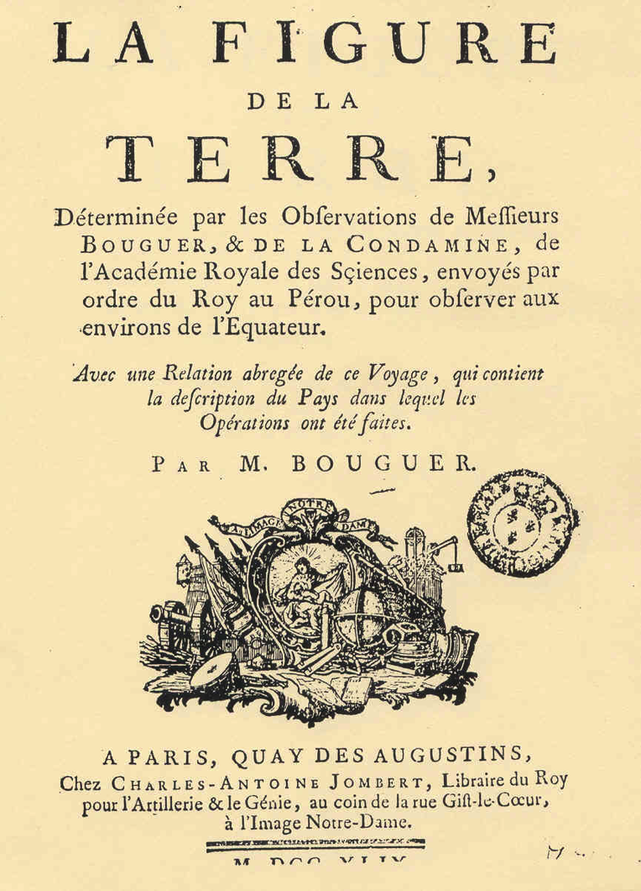
Le XVII et XVIII ème siècle
Les géomètres et les astronomes se partagèrent donc en deux camps : les uns, les Anglais à leur tête, soutenaient les idées de Newton sur l'aplatissement; les autres, surtout ceux qui en France subissaient l'influence des Cassini, concluaient à un allongement.
L'Académie des sciences prit donc, en 1734, le parti de faire mesurer un arc de méridien près de l'équateur et un autre près du pôle. Deux expéditions furent conduites
Une au Pérou (1735, Godin (1704-1760) Bouguer (1698-1758) La Condamine (1701-1774))
Une en Laponie (1736, Maupertuis (1698-1759), Clairaut (1713-1765)).
La théorie de Newton triomphe, la terre est aplatie aux pôles
En 1799, l’Académie des sciences (Delambre) choisit le mètre comme unité de mesure de longueur sur la base de 1 mètre = 10 000 000ème partie du méridien terrestre. C’est la naissance du système métrique
Rapport de Bouguer(1749 ?)

Slide 20
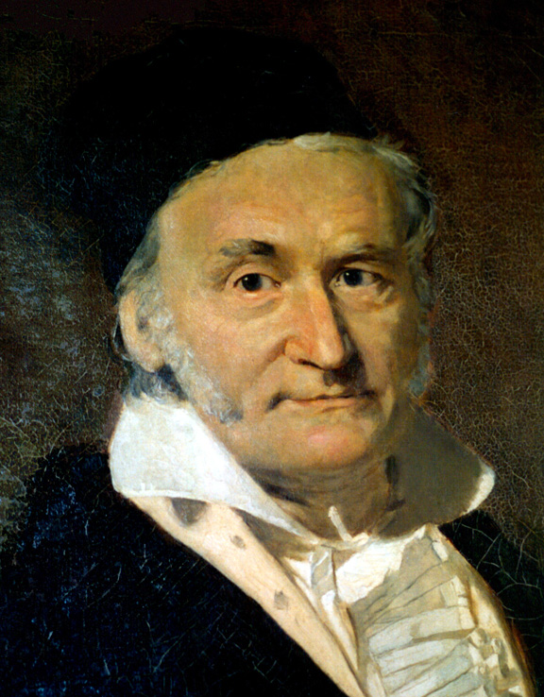
Le XIX ème siècle
Gauss (1777-1855) va plus loin en 1828 dans le concept de figure de la terre. S’agit il de la surface réelle, de l’ellipsoïde de référence ou de la surface perpendiculaire au champ de pesanteur comme le niveau moyen des mers ? « Il distingue une surface mathématique (la surface ellipsoïdale de référence) et une surface physico-mathématique (la surface normale à la pesanteur) jusqu'alors confondues.
La première a la forme régulière d’un ellipsoïde de révolution dont les paramètres (aplatissement et rayon équatorial) sont déterminés à partir des mesures d’arcs de méridien pour s’approcher au plus près de la surface réelle. Elle constitue une surface théorique de référence sur laquelle des calculs peuvent être effectués; son étude est du ressort de la géodésie géométrique.
La deuxième est la surface équipotentielle coïncidant avec le niveau moyen des océans, prolongé sous les continents. Son étude est du ressort de la géodésie dynamique. Elle est dénommée géoïde par Listing (1808-1882) en 1873 » (V. Deparis, 2001).
Carl Friedrich Gauss (1777-1855)

Slide 21
Le XIX ème siècle
Le XXème siècle se caractérise par une unification des modes de représentation géodésique à l’échelle internationale. La géodésie va connaître des avancés considérables, conjointement au développement générale des sciences de la Terre
Extension des réseaux de triangulation à la terre entière et à coordonner tous ces travaux par le biais de l’Association Géodésique Internationale (Berlin, 1864) et ultérieurement par l’IUGG (1919).
Pour des raisons d’ordre militaire (cartographie précise) la cartographie des irrégularités du relief devient aussi une priorité.
Les mesures de pesanteur se multiplient permettant d’affiner l’ellipsoïde de référence et le géoïde.
Les techniques spatiales satellitaires démarrées dans les années 60 ont multipliés les types d’observation et la quantité de données (accéléromètres embarqués, télémètres laser, mesures doppler, radar). Ainsi une vision détaillée dans le temps et dans l’espace de la surface terrestre ou du géoïde permet à toutes les échelles d’espace d’appréhender les mécanismes physiques à l’origine de la déformation du sol et des transferts de masse dans le globe.
Ces aspects de la géodésie moderne feront l’objet des cours de ce module.

Slide 22

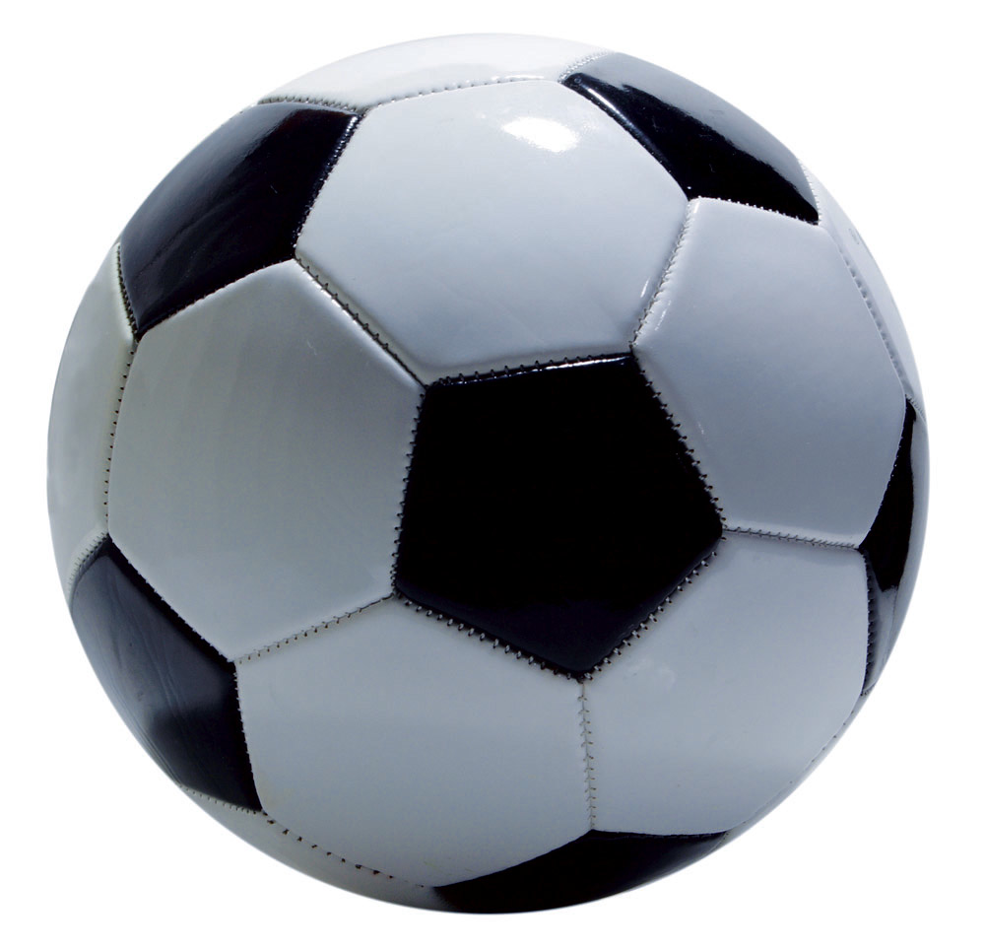
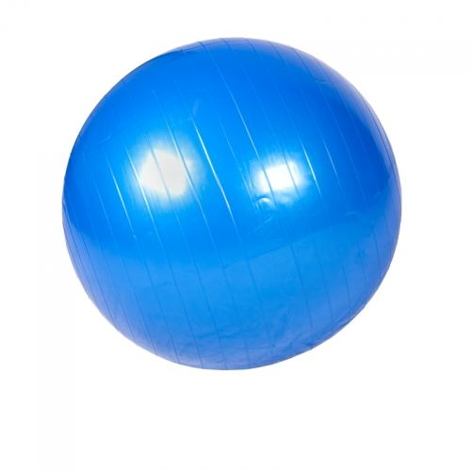
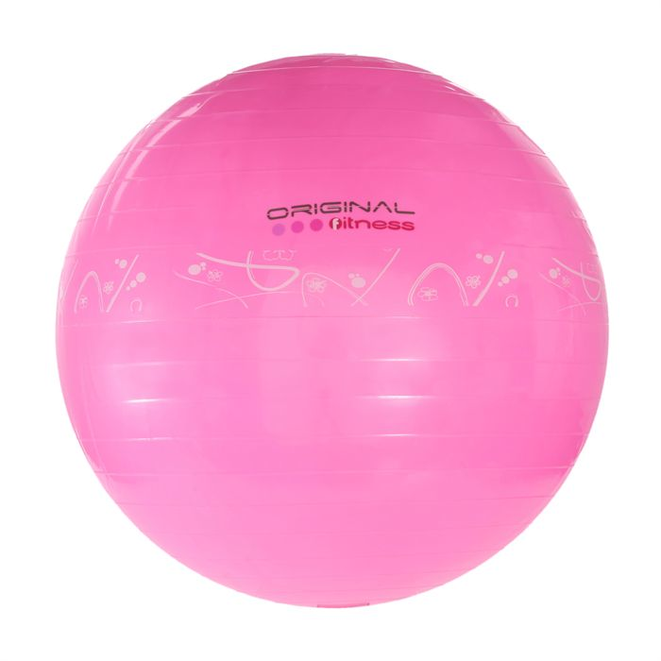
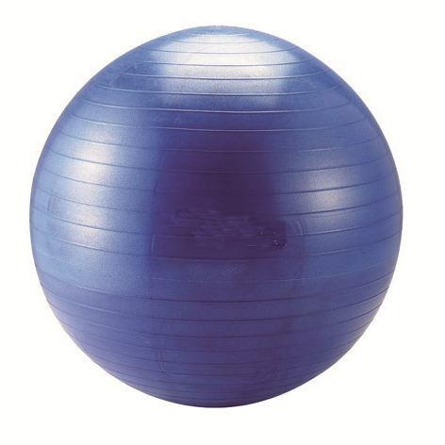
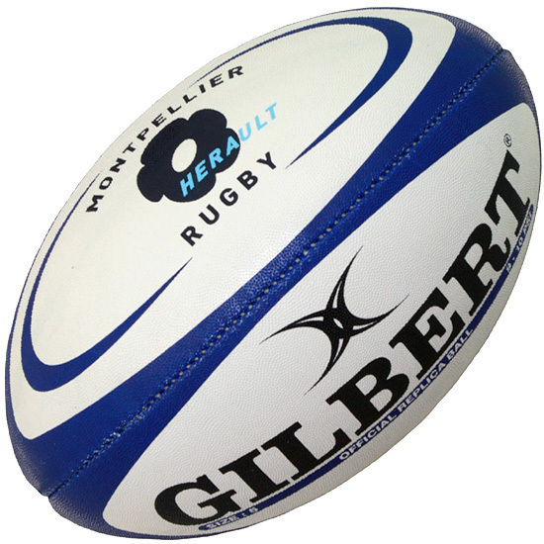
La forme de la terre en quelques dates
-1000
-500
0
500
1000
1500
2000
Avant le VI siècle av. J.-C.
La Terre est plate
A partir des V / IV siècles av. J.-C.
La terre est sphérique
au centre de l'univers
Temps (année)
A la Renaissance
Univers héliocentrique
Au XVII et XVIII siècle
La terre est une sphère
aplatie aux pôles

